Slide 1

고급문제해결
이진 트리의 균형 잡혀 있는지 확인하기
2016117401
김기훈

Slide 2

목차
1. 사전 지식
2. 문제 풀이

Slide 3

사전 지식

Slide 4

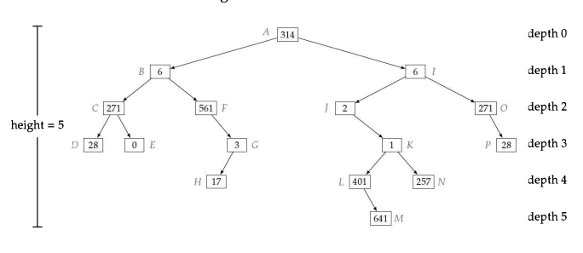

이진 트리
이진 트리는 자식 노드가 왼쪽 노드, 오른쪽 노드 최대 2개를 가질 수 있습니다.
이진 트리의 높이는 루트에서 가장 깊이가 깊은 곳에 있는 노드와의 높이 차입니다.
노드의 높이는 본인의 자식 노드 중 가장 깊은 곳에 있는 노드에서 +1한 값입니다.
<이진 트리 형태>
<이진 트리 클래스>

Slide 5

문제 풀이

Slide 6
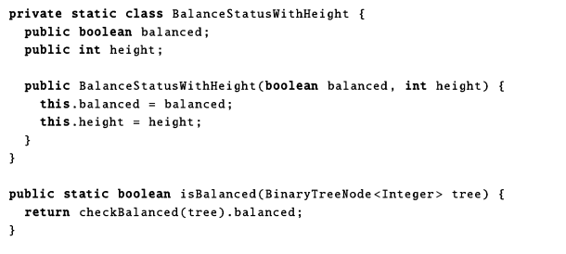
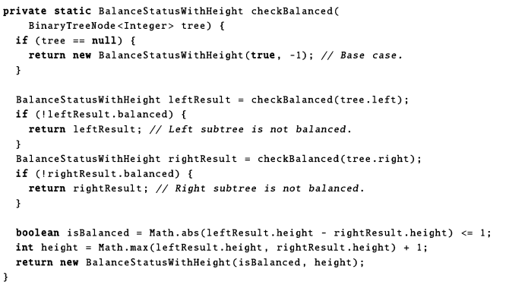
2. 문제 풀이
이 코드는 이진 트리가 균형잡혀 있는지 없는지 확인하는 전체 코드입니다.
<전체 코드>

Slide 7
2. 문제 풀이
2-1 코드 설명
이 코드는 이진 트리가 균형 잡혀 있는지 아닌지 확인하기 위해 만든 클래스입니다. 이 부분에서 balanced변수는 균형의 여부, Height는 현재 노드의 높이를 나타냅니다.
<이진 트리 균형 여부 클래스 코드>

Slide 8
2. 문제 풀이
2-1 코드 설명
이 코드는 이진 트리의 균형 여부를 알려주는 함수입니다. 이진 트리의 balanced가 반환되었을 때 true일 경우에는 균형 잡힌 트리, false일 경우에는 불균형 트리입니다.
<이진 트리 균형여부 함수 코드>

Slide 9
2. 문제 풀이
2-1 코드 설명
이 코드는 이진 트리의 노드가 NULL일 때 BalanceStatusWithHeight(true, -1)을 생성하고 반환하는 코드입니다.
<이진 트리 균형여부 함수 코드>

Slide 10
2. 문제 풀이
2-1 코드 설명
이 코드는 leftResult변수를 생성하여 트리의 왼쪽 노드부터 재귀적으로 접근하는 코드입니다. If문은 leftResult변수가 false일 때 즉 균형 잡히지 않은 경우 return을 하여 leftResult를 반환하는 부분입니다. rightResult변수도 위와 같이 작동합니다.
<이진 트리 균형여부 함수 코드>

Slide 11
2. 문제 풀이
2-1 코드 설명
이 코드는 isbalanced는 왼쪽 노드의 높이와 오른쪽 노드의 높이의 차의 절대값을 비교하여 <=1 일경우 true아니면 false를 반환합니다. Height는 자식 노드중 가장 큰 height에서 +1을 해줍니다. Return을 해줍니다.
<이진 트리 균형여부 함수 코드>

Slide 12
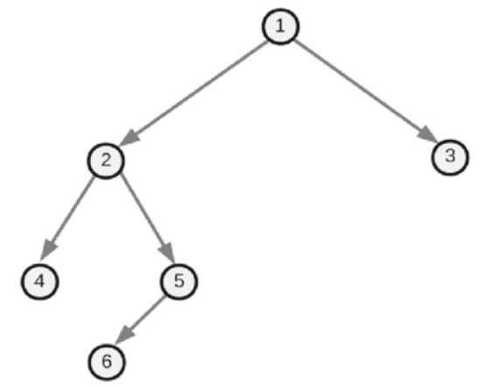
2. 문제 풀이
2-2 예시 설명
Root
<이진 트리>
<스택>

Slide 13
2. 문제 풀이
2-2 예시 설명
Root->left
Root
<이진 트리>
<스택>

Slide 14
2. 문제 풀이
2-2 예시 설명
Root->left->left
Root->left
Root
<이진 트리>
<스택>

Slide 15
2. 문제 풀이
2-2 예시 설명
Root->left->left
->left
Root->left->left
Root->left
Root
<이진 트리>
<스택>

Slide 16
2. 문제 풀이
2-2 예시 설명
4노드에서
leftResult 는 isbalanced =true
Height = -1
Root->left->left
Root->left
Root
<이진 트리>
<스택>

Slide 17
2. 문제 풀이
2-2 예시 설명
Root->left->left
->right
4노드에서
leftResult 는 isbalanced =true
Height = -1
Root->left->left
Root->left
Root
<이진 트리>
<스택>

Slide 18
2. 문제 풀이
2-2 예시 설명
4노드에서
Isbalanced = true height는 0이 됩니다.
Root->left->left
Root->left
Root
<이진 트리>
<스택>
계산 과정: isbalanced = abs(-1-(-1))<=1이라 true, height는 max(-1,-1)+1이라 0이 됩니다.

Slide 19
2. 문제 풀이
2-2 예시 설명
2노드에서 leftResult는 Isbalanced = true height는 0이 됩니다.
Root->left
Root
<이진 트리>
<스택>

Slide 20
2. 문제 풀이
2-2 예시 설명
위 과정들을 반복해서 해줍니다.
<이진 트리>

Slide 21
2. 문제 풀이
2-2 예시 설명
2노드에서 leftResult는 Isbalanced = true height는 0이 되며
rightResult는
Isblanced = true
Height는 1이 됩니다.
Root->left
Root
<이진 트리>
<스택>
계산 과정: isbalanced = abs(0-(1))<=1이라 true, height는 max(0,1)+1이라 2가 됩니다.

Slide 22
2. 문제 풀이
2-2 예시 설명
2노드에서
Isblanced=true
Height=2가
됩니다.
Root->left
Root
<이진 트리>
<스택>

Slide 23
2. 문제 풀이
2-2 예시 설명
1노드에서
leftResult는
Isblanced=true
Height=2가
됩니다.
Root
<이진 트리>
<스택>

Slide 24
2. 문제 풀이
2-2 예시 설명
Root->right
Root
1노드에서
leftResult는
Isblanced=true
Height=2가
됩니다.
<이진 트리>
<스택>

Slide 25
2. 문제 풀이
2-2 예시 설명
Root->right
->left
3노드에서
leftResult는
Isblanced=true
Height=-1이
됩니다.
Root->right
Root
1노드에서
leftResult는
Isblanced=true
Height=2가
됩니다.
<이진 트리>
<스택>

Slide 26
2. 문제 풀이
2-2 예시 설명
3노드에서
leftResult는
Isblanced=true
Height=-1이
됩니다.
Root->right
Root
1노드에서
leftResult는
Isblanced=true
Height=2가
됩니다.
<이진 트리>
<스택>

Slide 27
2. 문제 풀이
2-2 예시 설명
Root->right
->right
3노드에서
leftResult는
Isblanced=true
Height=-1이
됩니다.
Root->right
Root
1노드에서
leftResult는
Isblanced=true
Height=2가
됩니다.
<이진 트리>
<스택>

Slide 28
2. 문제 풀이
2-2 예시 설명
3노드에서
leftResult는
Isblanced=true
Height=-1이
됩니다.
Root->right
Root
1노드에서
leftResult는
Isblanced=true
Height=2가
됩니다.
<이진 트리>
<스택>
계산 과정: isbalanced = abs(-1-(-1))<=1이라 true, height는 max(-1,-1)+1이라 0이 됩니다.

Slide 29
2. 문제 풀이
2-2 예시 설명
1노드에서
rightResult는
Isblanced=true
Height=0이
됩니다.
Root
1노드에서
leftResult는
Isblanced=true
Height=2가
됩니다.
<이진 트리>
<스택>

Slide 30
2. 문제 풀이
2-2 예시 설명
1노드에서
Isblanced=false
Height=3가
됩니다.
Root
<이진 트리>
<스택>
계산 과정: isbalanced = abs(0-2)<=1이라 false, height는 max(2,0)+1이라 3이 됩니다.

Slide 31
2. 문제 풀이
2-2 예시 설명
따라서 이 문제는 불균형 이진트리라는 것을 알 수 있습니다.
<이진 트리>

Slide 32

감사합니다!

